Slide 1
Severe accidents in nuclear power plants
核电站严重事故
杨志林

Slide 2
演讲大纲
核电站简介
核电站的安全屏障
严重事故
  三哩岛
  切尔诺贝利
  福岛第一核电站
核辐射和防护

Slide 3
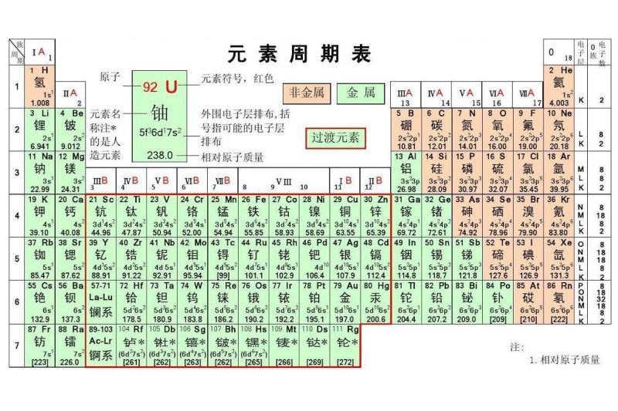


Slide 4
同位素及放射性
同位素是质子数相同，中子数不同的同一种元素，就像一个家族的兄弟姐妹，比如氢元素就有氕、氘、氚三种同位素，它们化学性质几乎相同，仅在物理性质上有差别。
放射性是指元素从不稳定的原子核自发地放出射线，（如α射线、β射线、γ射线等）而衰变形成稳定的元素而停止放射（衰变产物），这种现象称为放射性
  α粒子就是氦原子核，由2个质子和2个中子组成，带2个单位的正电荷；
  β辐射由β粒子产生，β粒子就是电子，带一个单位的负电荷；
  γ辐射由γ射线产生，γ射线是一种波长非常短的电磁波；
  中子辐射由中子产生，中子是一种不带电旳粒子，一般存在于原子核中
原子序数在83（铋）或以上的元素都具有放射性
半衰期
Notes:
自然界中许多元素都有同位素，有的是天然存在的，有的是人工制造的，有的有放射性，有的没有放射性。

Slide 5
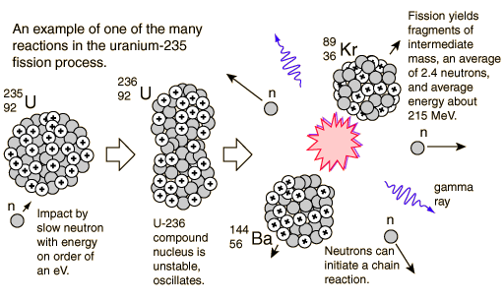
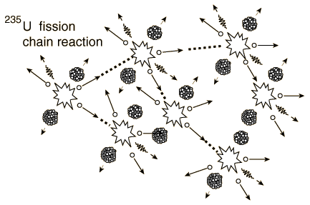
核反应堆工作原理
Chain reaction:
Sustainable only for
a critical mass of
nuclear materials
Nuclear Fission
在民用反应堆中，铀浓缩度为：5%的U-235和95%的U-238
U-238 可转化为Pu-239, Pu-239 也参与裂变反应

Slide 6
核反应堆
商业运行中的反应堆
  LWR – 轻水反应堆：U235
    PWR： 压水堆 – 压水反应堆
    BWR – 沸水反应堆
  气体反应堆：U235
    高温气体堆 – 高温气体反应器
  重水反应堆：U235 CANDU – 加压重水反应堆
  高功率通道电抗器（RBMK）（切尔诺贝利）：U235、Pu239
    用石墨慢化剂水冷
  快堆：U238、Pu239 用液态金属冷却

Slide 7
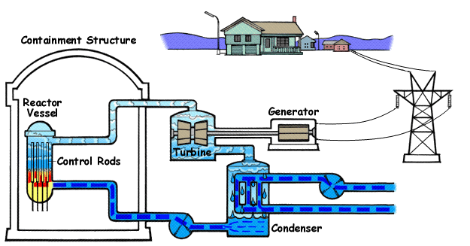
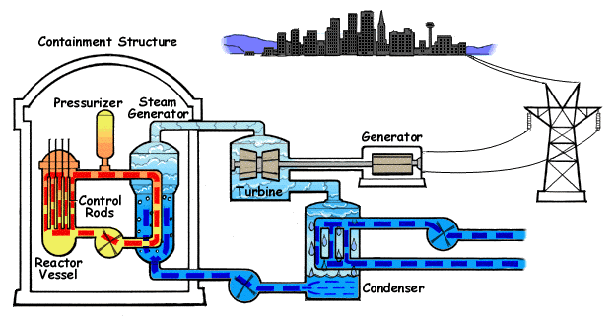
LWR – 轻水反应堆核电站
PWR:
P – 160 bar
T – 320 C
BWR:
P – 70 bar
T – 285 C

Slide 8
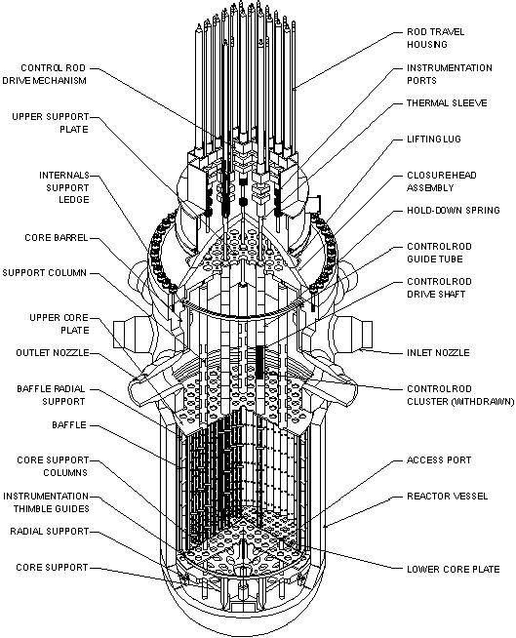
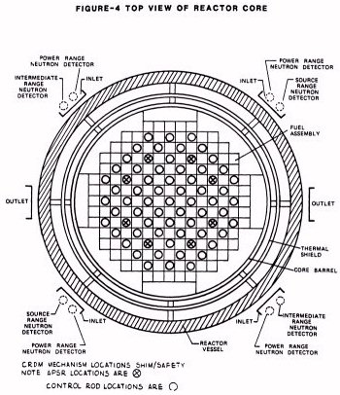
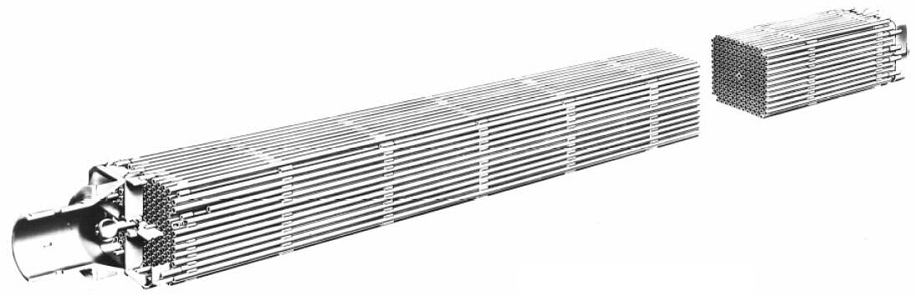
LWR – 轻水反应堆

Slide 9
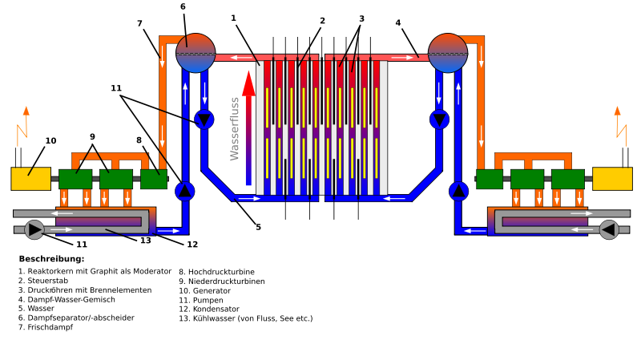
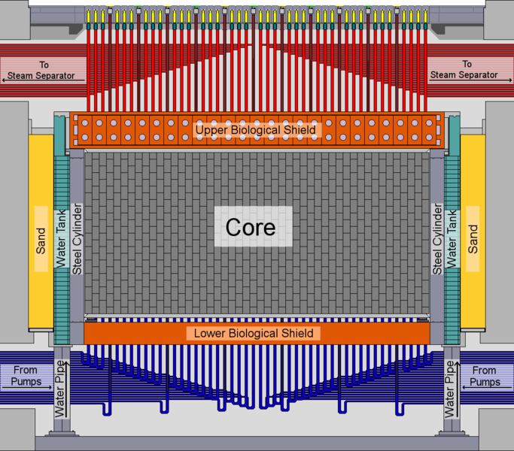
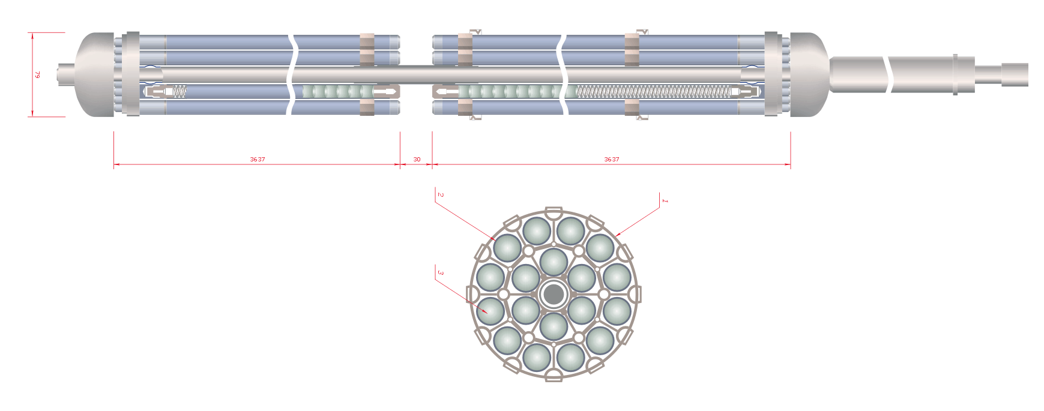
RBMK reactor (Chernobyl)

Slide 10
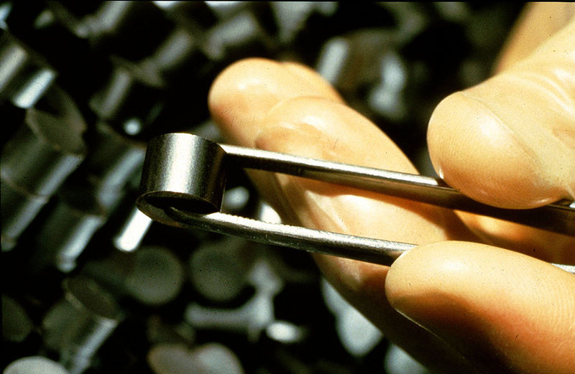
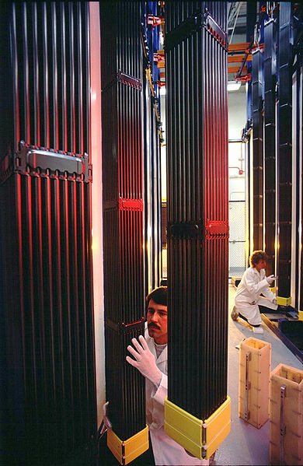
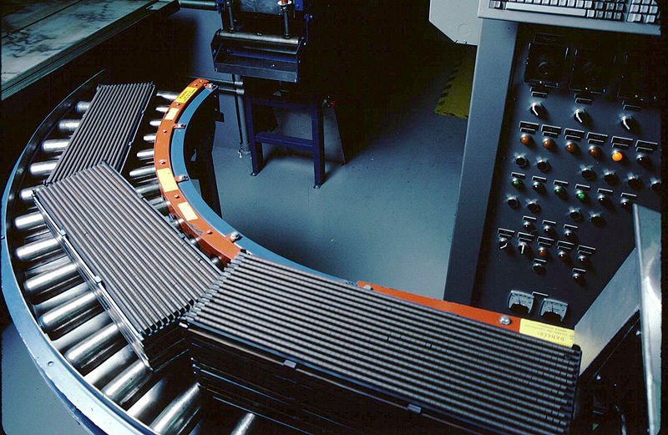
核燃料元件

Slide 11
核电站安全原则
反应堆安全的主要目的是最大限度地减少放射性物质的释放
安全设计
  三个主要系统：
    保护系统，用于监控反应堆过程并启动对策
    关闭系统，在必要时迅速降低反应堆功率;
    应急核心冷却系统，在正常冷却不足时冷却核心
  冗余和多样化：
    重复或多套系统
    由不同系统执行的特定安全功能
  裂变生产屏障：
    燃料材料、燃料棒包层、压力边界、安全壳、反应堆厂房
  纵深防御:
    预防性：正常运行和控制系统、设计特点、安全裕度、QA
    保护：安全系统、冗余、多样化
    缓解措施：遏制、清除系统、应急准备

Slide 12
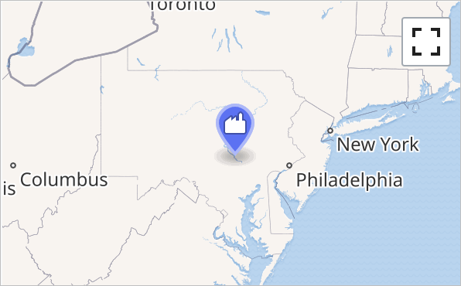
三哩岛（TMI）核电事故
TMI发电厂的两台压水堆，功率为900 MWt
事故发生于1979年3月28日 给水的损失导致瞬变，通过一系列不幸的情况，导致严重的岩心损坏，
大量裂变产物释放到反应堆安全壳
一些放射性物质通过各种途径泄漏到环境中
事故后研究的结论：
  要么没有癌症病例，要么病例数量将如此之少，以至于永远无法检测到它们。同样的结论也适用于其他可能的健康影响
  事故释放的辐射对工厂附近居民的癌症发病率没有明显影响

Slide 13
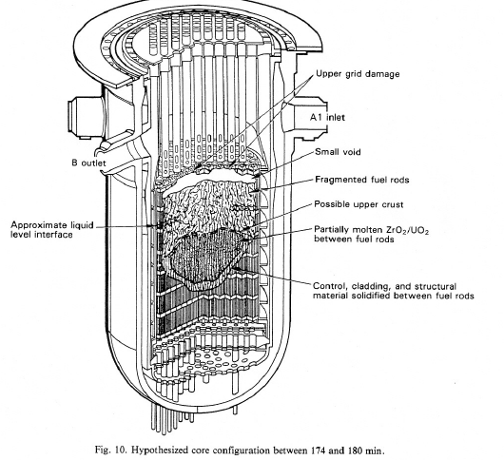
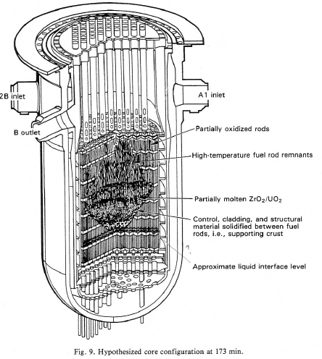
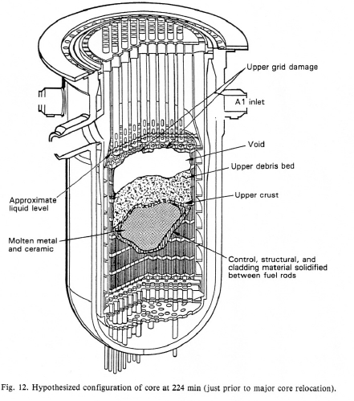
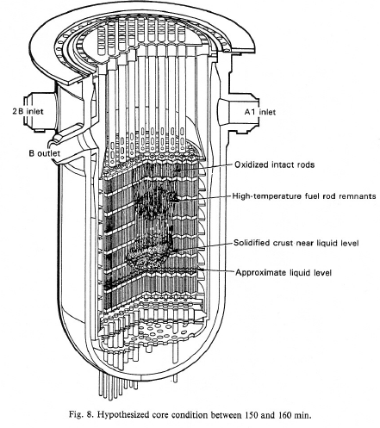
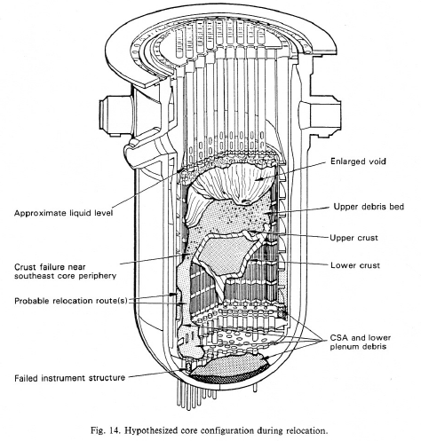
三哩岛（TMI）核电事故

Slide 14
切尔诺贝利事故
乌克兰基辅以北约120公里处的四台1000 MWt的RBMK反应堆（石墨慢化，沸水冷却的压力管反应堆）
从安全的角度来看，RBMK的基本设计存在一些缺点：在某些情况下反应系数为正 （功率上升→系统温度提升→链式反应强度增加）
事故是由一项实验引发的，该实验测试了安全系统在停电后短时间内的响应。
由于基本设计缺陷和操作人员在异常运行条件下的错误行为，事故发展成严重的核燃料元件破坏，核燃料与冷却液剧烈相互作用
事故最初是反应性引起的事故，引发后来的冷却液损失事故
大量放射性物质释放到环境中

Slide 15
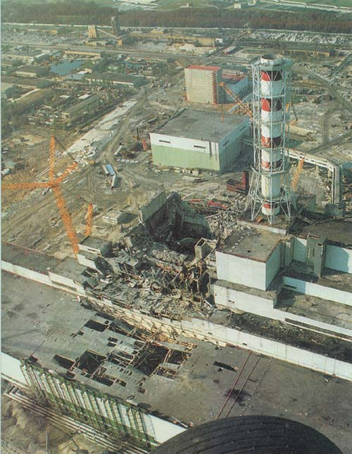
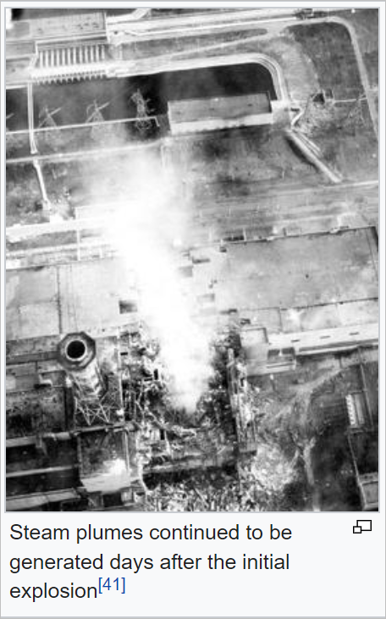
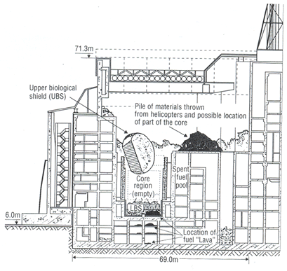
切尔诺贝利事故

Slide 16
切尔诺贝利事故
反应堆中许多燃料通道底部的热中子介导的核爆炸导致碎片射流通过加油管向上喷射。继续穿过屋顶并进入大气层，达到2.5-3公里的高度。
据估计，切尔诺贝利释放的放射性物质比广岛和长崎原子弹爆炸的总和多四百倍。
在切尔诺贝利，大约100，000平方公里（39，000平方英里）的土地受到尘埃的严重污染，其中受灾最严重的地区是白俄罗斯、乌克兰和俄罗斯。整个欧洲检测到较低的污染水平。
特别危险的是高放射性裂变产物，即那些在食物链中积累的具有高核衰变率的产品，例如碘，铯和锶的一些同位素。碘-131和铯-137仍然是一般人群接受辐射的两个最组要的元素

Slide 17
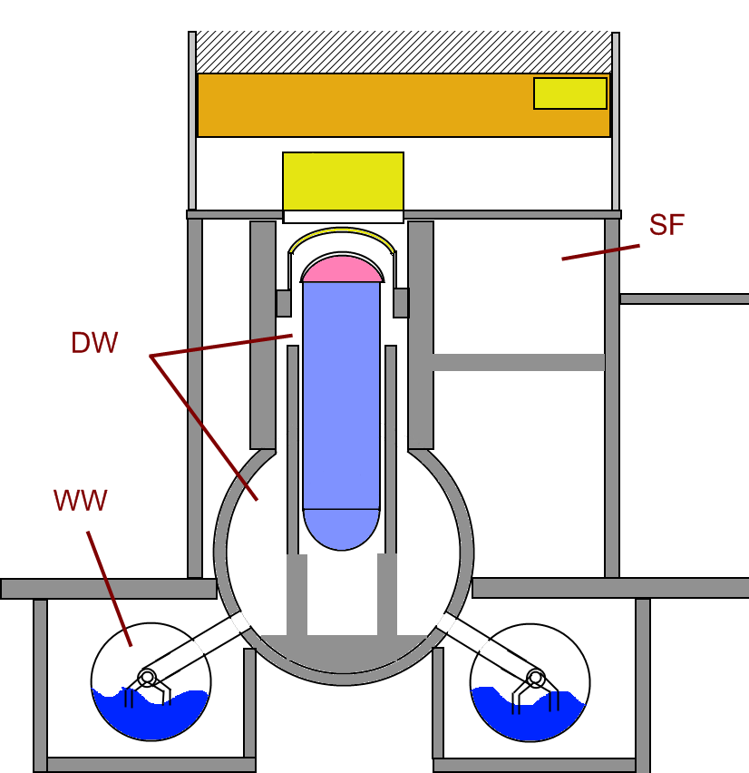
福岛第一核电站事故
反应堆由通用电气提供沸水堆，共6个反应堆
事故序列：
  2011年3月11日，14：46在日本东北海岸附近发生震9.0级的地震
  4号、5号和6号反应堆在地震前已经关闭
  其余的反应堆在地震后自动关闭
  电厂失去所有外部电源
  随后的海啸淹没了工厂，摧毁了运行冷却和控制反应堆的泵所需的应急发电机。
  有证据表明1号、2号和3号反应堆部分核熔毁
  氢气爆炸摧毁了建筑物外壳反应堆1和3的上层覆层;
  乏燃料储存池正在流失水分：燃料材料的潜在熔化

Slide 18
福岛第一核电站事故
事故后果：
  冷却液蒸汽释放：放射性物质
  由于各种材料相互作用而产生的颗粒
  不会将燃料物质释放到空气中（与切尔诺贝利的主要区别）
  超过20-30公里半径的范围内，放射性水平的增加被认为在对人类有害的范围内;
  要燃料材料没有爆炸，半径超过50公里的情况就不会产生任何后果，这可能导致放射性物质释放到空气中。
  此事故比TMI-2严重得多，但比切尔诺贝利好得多

Slide 19
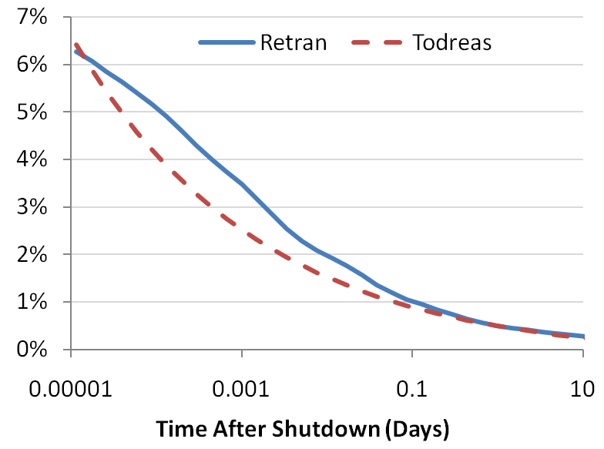
反应堆的衰变热

Slide 20
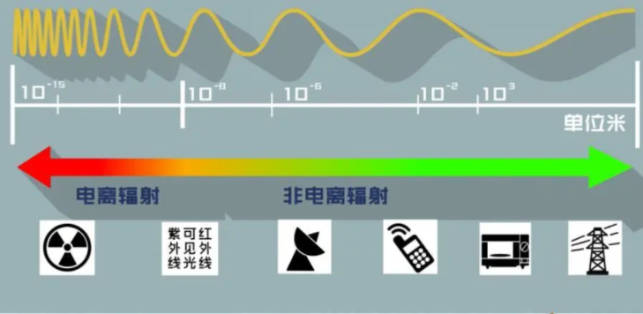
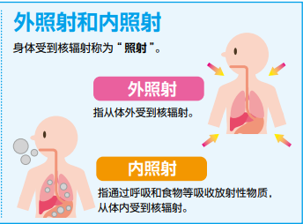
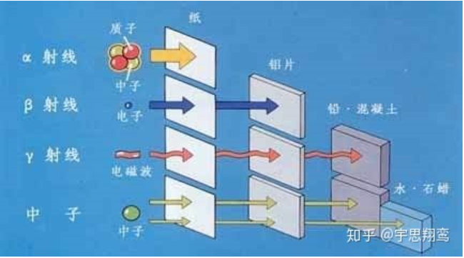
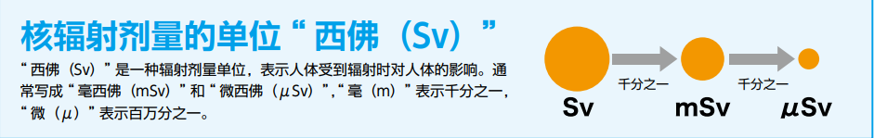
核辐射的基础知识

Slide 21
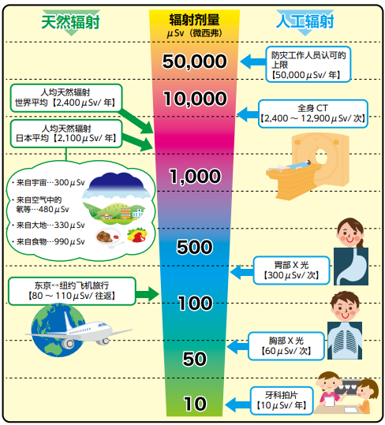
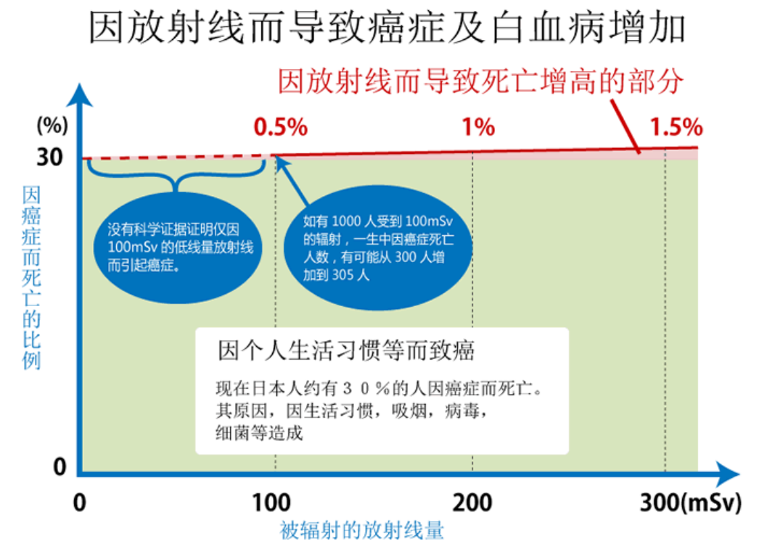
日常生活中的核辐射
Notes:
坐飞机20小时的剂量0.1mSv；
每天吸20支烟每年0.5-2mSv；
地铁安检乘客每年可能接受剂量<0.01mSv；
每个人每年所接受到的天然背景(本底)辐射剂量为 2mSV 左右。
这里所提到 100 毫西弗（mSv）不是指一年中的被辐射线量，而是指到现在为止所受到 的累计辐射线量。而且，这个 100 毫西弗（mSv）不包括从自然界受到的放射线辐射

Slide 22
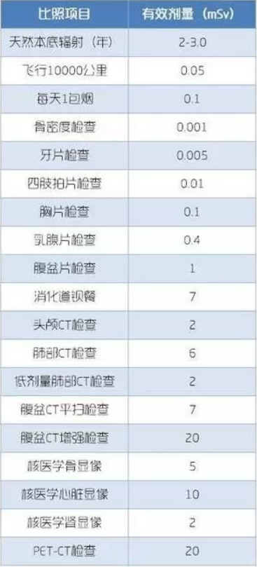
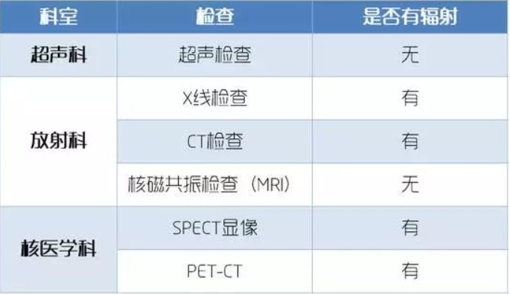
CT、核磁、B超
Notes:
核磁共振机使用较强大的磁场，使人体中所有水分子磁场的磁力线方向一致，这时磁共振机的磁场突然消失，身体中水分子的磁力线方向，突然恢复到原来随意排列的状态。
简单说就相当于用手摇一摇，让水分子振动起来，再平静下来，感受一下里面的振动。所以，核磁共振(MRI)也被戏说为是摇摇看的检查
CT的检查原理是X光会分层穿过人体，之后通过电脑计算后二次成像，就像把一片面包切成片来看。

Slide 23
碘片能防辐射吗？
生理学上，人体碘的主要来源是甲状腺的吸收，甲状腺靠碘来产生甲状腺激素
碘片（KI 碘化钾 ，安定形碘制剂）是稳定性碘，它可以使甲状腺内的碘饱和从而阻止放射性碘的摄入
碘片只对吸入身体内放射性碘有效，外部被辐射及吸入其他放射性核素时没有效果。
为了充分发挥稳定碘对碘甲状腺阻断效果的作用，需要在受照前或者受照后尽快服用稳定碘片
为了防止吸入放射性碘同位素，通常一片剂量的稳定碘就足够了，它可以起到24小时持续保护作用
过量摄入碘，对甲状腺反而有害
如对碘过敏，不能内服碘片。即使减量或少量也会出现过敏
Notes:
由呼吸及食物吸入体内的放射性碘，会转移到血液中。血液中的放射性碘会有 10～30％在甲 状腺处聚集，这个聚集比例将取决于非放射性碘（安定碘）的摄入量。在甲状腺处聚集的放 射性碘，不是永远停留该处，会一点一点地排除体外。放射性碘，经过 8 天之后，所释放的 放射辐射线量值会减到一半，经过 80 天之后所释放的放射辐射线量值会变到千分之一以下， 几乎检测不出来。
切尔诺贝利的经验表明，放射性碘是切尔诺贝利事故影响的主要因素，它导致超过5000个儿童甲状腺癌病例的发生，受照人群的年龄均在0~18岁之间，因此，KI分配的首要对象是幼儿和怀孕妇女
按人均每天使用10克碘盐计算，可获得0.3毫克碘。而碘片碘的存在形式为碘化钾(KI)，碘含量为每片100毫克。按照每千克碘盐含30毫克碘计算，成人需要一次摄入碘盐约3千克，才能达到预防的效果，远远超出人类能够承受的盐的摄入极限。因此，通过食用碘盐预防放射性碘的摄入是无法实现的

Slide 24
核辐射的防护
人们受核辐射的方式有两种：称为内照射和外照射。
  α粒子只有进入人体内部才会造成损伤，这就是内照射；
  γ射线和中子主要从人体外对人体造成损伤，这就是外照射；
  β射线既造成内照射，又造成外照射
减少受到核辐射有三个要点：距离、时间和屏蔽
  远离辐射源，人员所受的辐射剂量与他和辐射源的距离的平方成反比；
  减少暴露时间，辐射剂量是有累加效果的，暴露在辐射中的时间越长，所受的剂量越大；
  对辐射进行屏蔽，有效的屏蔽能够极大的减少人员所受的辐射
在发生核泄露时要求人员戴上口罩
  阻止沾染放射性物质的尘埃被吸入或食入体内而产生内照射。
  沾染在身体表面的放射性尘埃可以通过清洗的方法除去
Notes:
α、β、γ射线和中子由于其特征不同，其穿透物质的能力也不同，他们对人体造成危害的方式不同

Slide 25
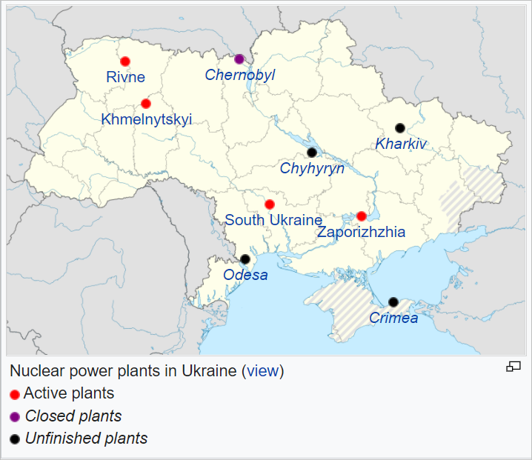
Nuclear power plants in Ukraine
All operational power plants have PWR type of reactor
  Zaporizhzhia: 6X1000 MW
  South Ukraine: 4X1000 WM
  Rivne: 2X1000; 2X440
  Khmelnytskyi: 2X1000 MW
12th largest capacity in the world
47% of total electricity

